Slide 1
实验六
综合程序设计实验

Slide 2
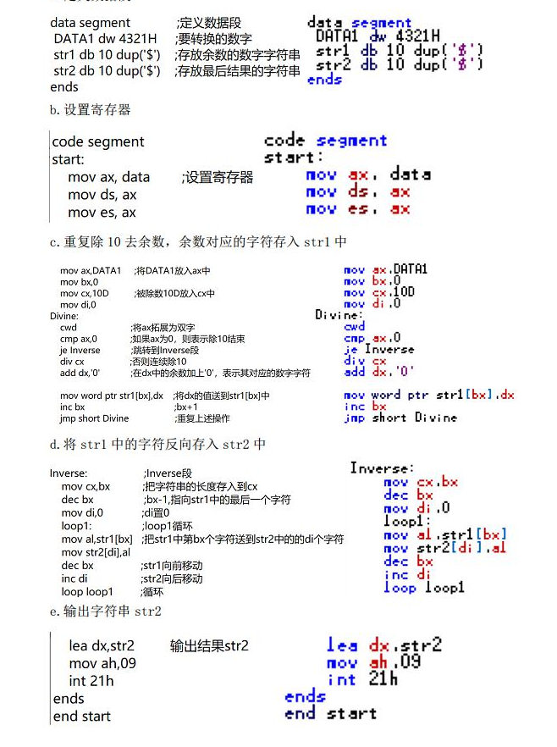
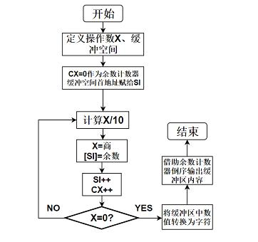
实验五评讲
在AX寄存器中给定一个无符号数，屏幕中输出其十进制的数值
例如：AX : 1234H
输出：4660
要求输出的数据首位非0，即不能输出004660 这种形式
挑战：输出16进制数？

Slide 3
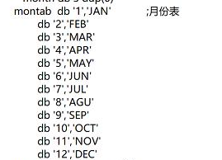


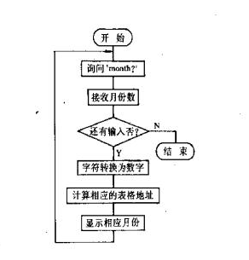
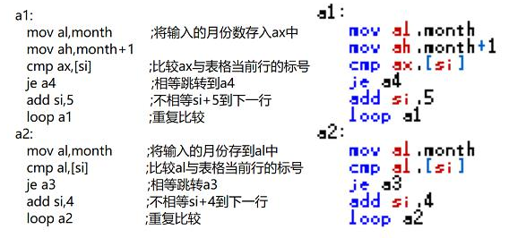
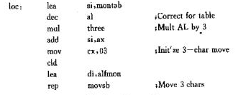
编写一段程序，要求根据用户键入的月份数在终端上显示该月的英文缩写名

Slide 4
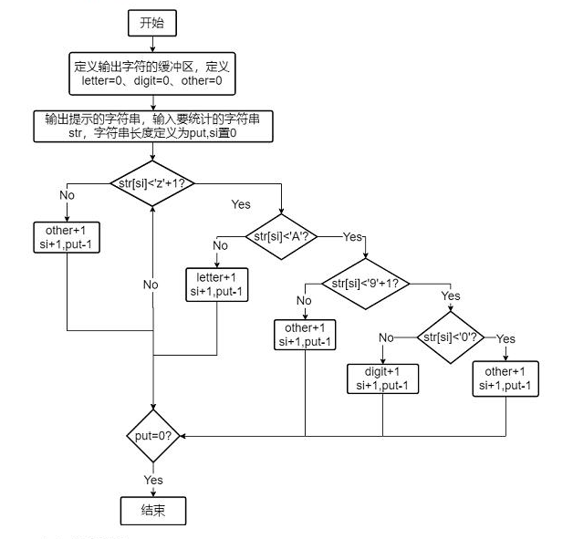
接受用户键入的一行字符串（个数不超过80个,用回车键结束），要求统计这一字符串中字母、数字、其他字符出现的次数，将结果存入以letter、digit 和 other为名的存储单元中

Slide 5
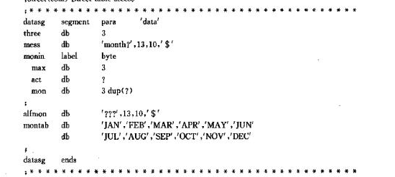

Slide 6
目的要求
灵活掌握汇编语言程序设计及调试方法
预习子程序相关内容

Slide 7
实验内容
至少完成以下4道题目中的3题
给定10个正整数，要求编写汇编程序使其在内存中按照从小到大的顺序排序
给定一个正整数N，计算N！
有一个首地址为MEM 的50 个字节数组，编制程序删除数组中所有为0的项，并将后续项向前压缩，最后将数组的剩余部分补上0
MEM db 12，0，15, 0 ，0，-100，…
程序执行后 MEM 里的数据变为 12,15，-100,…,0,0,0
编写汇编程序实现，从键盘接收一个4位的十六进制数，并在终端上显示与它等值的二进制数

Slide 8
实验报告及作业
给出实验内容的程序代码、程序流程图、调试及运行结果截图
实验总结（实验过程错误总结、知识点掌握情况）

